Slide 1
«Национальная стратегия развития искусственного интеллекта на период до 2030 г.»и федеральный проект «Искусственный интеллект»
Стрюков М.Б., д.ф.-м.н., профессор, руководитель магистерской программы «Искусственный интеллект в цифровой экономике»

Slide 2
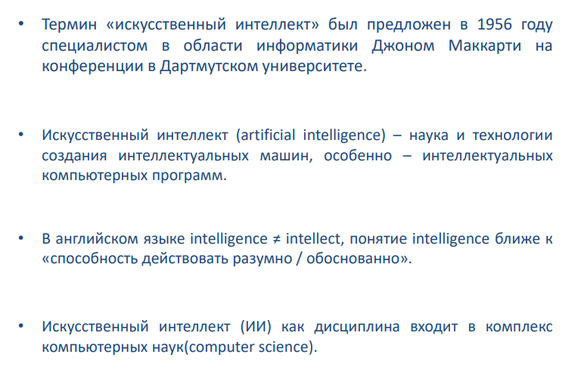
Искусственный интеллект
Искусственный интеллект – это способность машин или компьютерных программ учиться, думать и рассуждать, как человеческий мозг.

Slide 3
Национальная стратегия развития искусственного интеллекта на период до 2030 года
В октябре 2019 г. произошло важное событие в области реализации новой стратегии научно-технологической модернизации России – Указом Президента РФ от 10 октября 2019 г. № 490 утверждена Национальная стратегия развития искусственного интеллекта на период до 2030 года. При этом Правительству страны поручено до 15 декабря 2019 г. разработать и утвердить новый федеральный проект «Искусственный интеллект», а также внести соответствующие изменения в национальную программу «Цифровая экономика Российской Федерации».

Slide 4
Национальная стратегия развития искусственного интеллекта на период до 2030 года

Slide 5
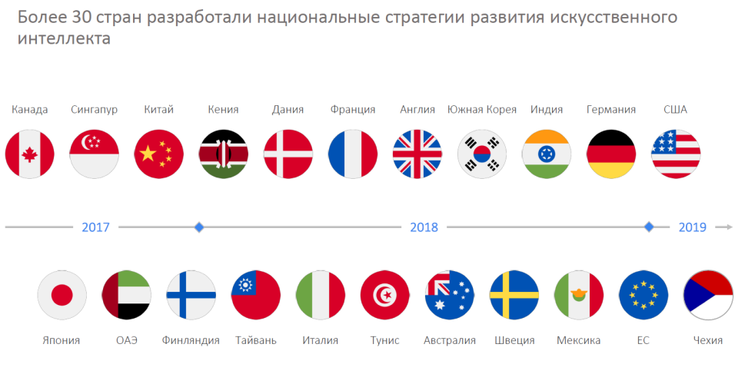
Национальная стратегия развития искусственного интеллекта на период до 2030 года

Slide 6
Национальная стратегия развития искусственного интеллекта на период до 2030 года

Slide 7
Национальная стратегия развития искусственного интеллекта на период до 2030 года
Использование технологий искусственного интеллекта в отраслях экономики способствует созданию условий для улучшения эффективности деятельности хозяйствующих субъектов, в том числе за счет:
а) повышения эффективности процессов планирования, прогнозирования и принятия управленческих решений (включая прогнозирование отказов оборудования и его превентивное техническое обслуживание, оптимизацию планирования поставок, производственных процессов и принятия финансовых решений);
б) автоматизации рутинных (повторяющихся) производственных операций;
в) использования автономного интеллектуального оборудования и робототехнических комплексов, интеллектуальных систем управления логистикой;
г) повышения безопасности сотрудников при выполнении бизнес-процессов;
д) повышения лояльности и удовлетворенности потребителей;
е) оптимизации процессов подбора и обучения кадров, составления оптимального графика работы сотрудников с учетом различных факторов

Slide 8
Национальная стратегия развития искусственного интеллекта на период до 2030 года
Использование технологий искусственного интеллекта в социальной сфере способствует созданию условий для улучшения уровня жизни населения, в том числе за счет:
а) повышения качества услуг в сфере здравоохранения (включая профилактические обследования, диагностику, основанную на анализе изображений, прогнозирование возникновения и развития заболеваний, подбор оптимальных дозировок лекарственных препаратов, сокращение угроз пандемий, автоматизацию и точность хирургических вмешательств);
б) повышения качества услуг в сфере образования (включая адаптацию образовательного процесса к потребностям обучающихся и потребностям рынка труда, автоматизацию оценки качества знаний и анализа информации о результатах обучения);
в) повышения качества предоставления государственных и муниципальных услуг, а также снижения затрат на их предоставление.

Slide 9
ФЕДЕРАЛЬНый ПРОЕКТ «ИСКУССТВЕННЫЙ ИНТЕЛЛЕКТ"

Slide 10
ФЕДЕРАЛЬНый ПРОЕКТ «ИСКУССТВЕННЫЙ ИНТЕЛЛЕКТ" НАЦИОНАЛЬНОЙ ПРОГРАММЫ «ЦИФРОВАЯ ЭКОНОМИКА РОССИЙСКОЙ ФЕДЕРАЦИИ"
Разработка бакалаврских и магистерских программ по ИИ, повышение квалификации преподавателей высшего образования в сфере ИИ.
Получение гражданами дополнительного профессионального образования в области ИИ и в смежных областях с использованием механизма персональных цифровых сертификатов.
Актуализация федеральных государственных образовательных стандартов общего и профессионального образования с учетом рекомендаций по разработке образовательных программ в смежных специальностях, учитывающих компетенции по ИИ.
Проведение хакатонов по ИИ по решению бизнес- и социальных проблем, в том числе на основе государственных наборов данных, а также лекций по ИИ.

Slide 11
Спасибо за внимание!

